Slide 1



PHÒNG GIÁO DỤC VÀ ĐÀO TẠO
QUẬN LONG BIÊN
------------***-------------
GIÁO ÁN: PHÁT TRIỂN NGÔN NGỮ
Đề tài : Truyện: “Sẻ con tìm bạn”
Loại tiết : Đa số trẻ chưa biết
Lứa tuổi : 4 - 5 tuổi
Người thực hiện: Nguyễn Vân Anh
Năm học 2022 - 2023

Slide 2


HOẠT ĐỘNG 1:
GÂY HỨNG THÚ
Hát: “Vui đến trường”

Slide 3
HOẠT ĐỘNG 2:
Truyện: “Sẻ con tìm bạn”

Slide 4
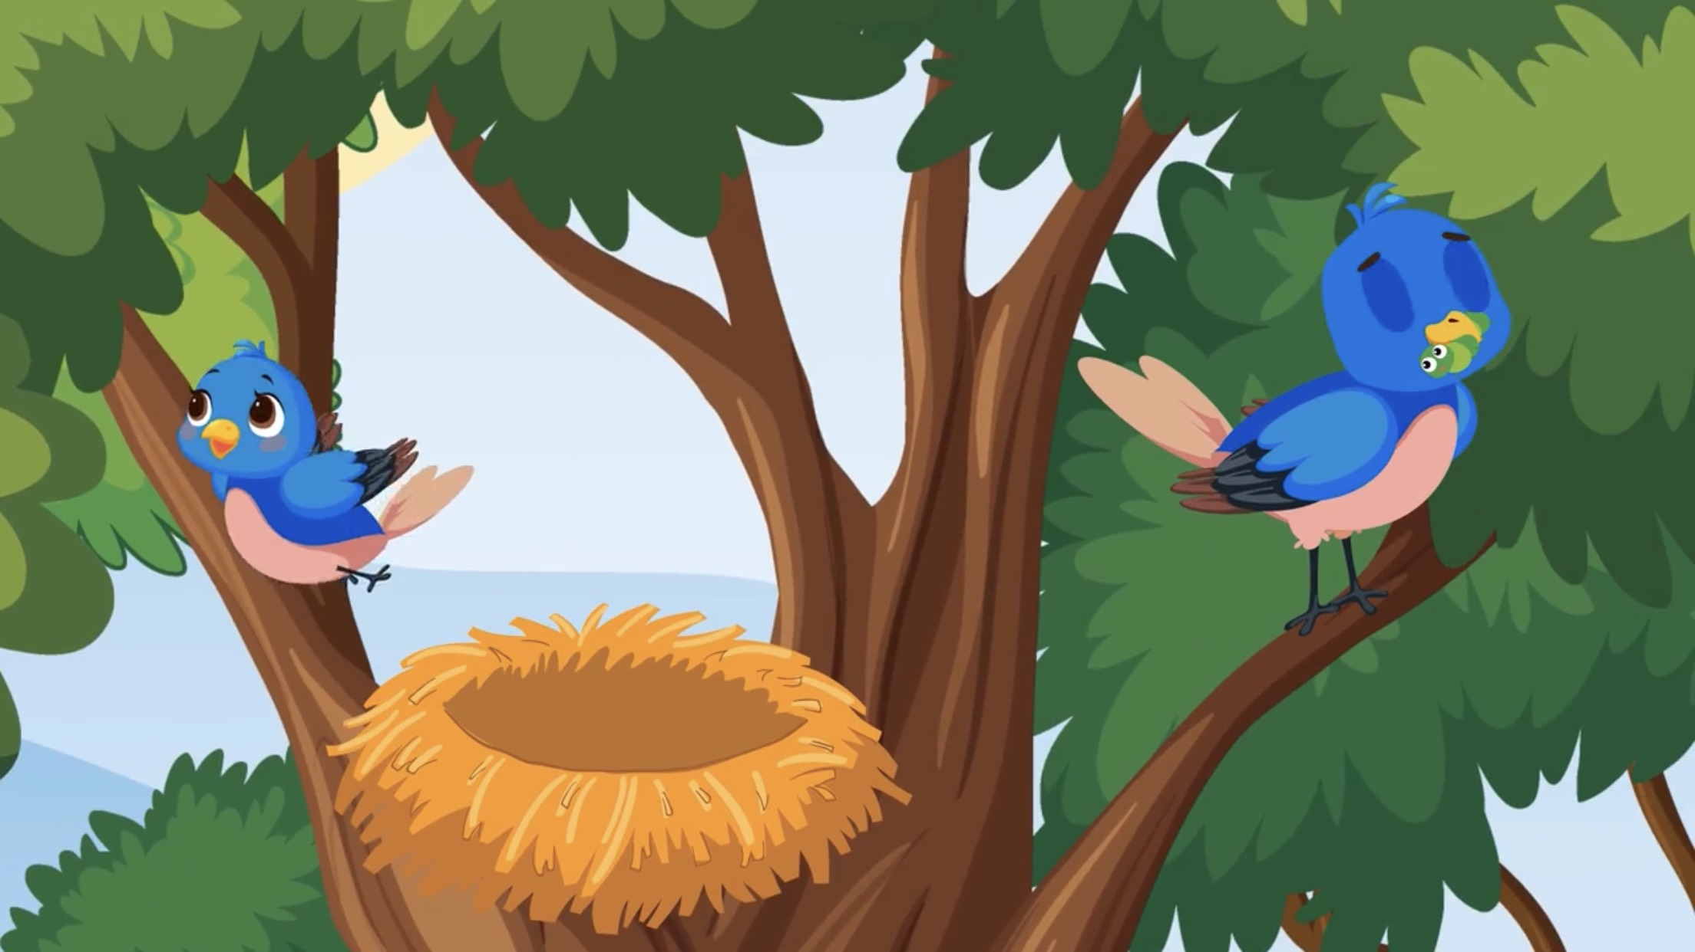
Chú chim Sẻ bé bỏng nhất nhà nên được mẹ chăm sóc dạy bảo mọi điều. Ngày nào, Sẻ mẹ cũng dạy Sẻ con chuyền cành, kiếm mồi. Sẻ con tập luyện chăm chỉ và tiến bộ rất nhanh. Một hôm, Sẻ con nhìn thấy một con vật bé xíu đang chạy dưới mặt đất. Sẻ con hỏi mẹ:

Slide 5
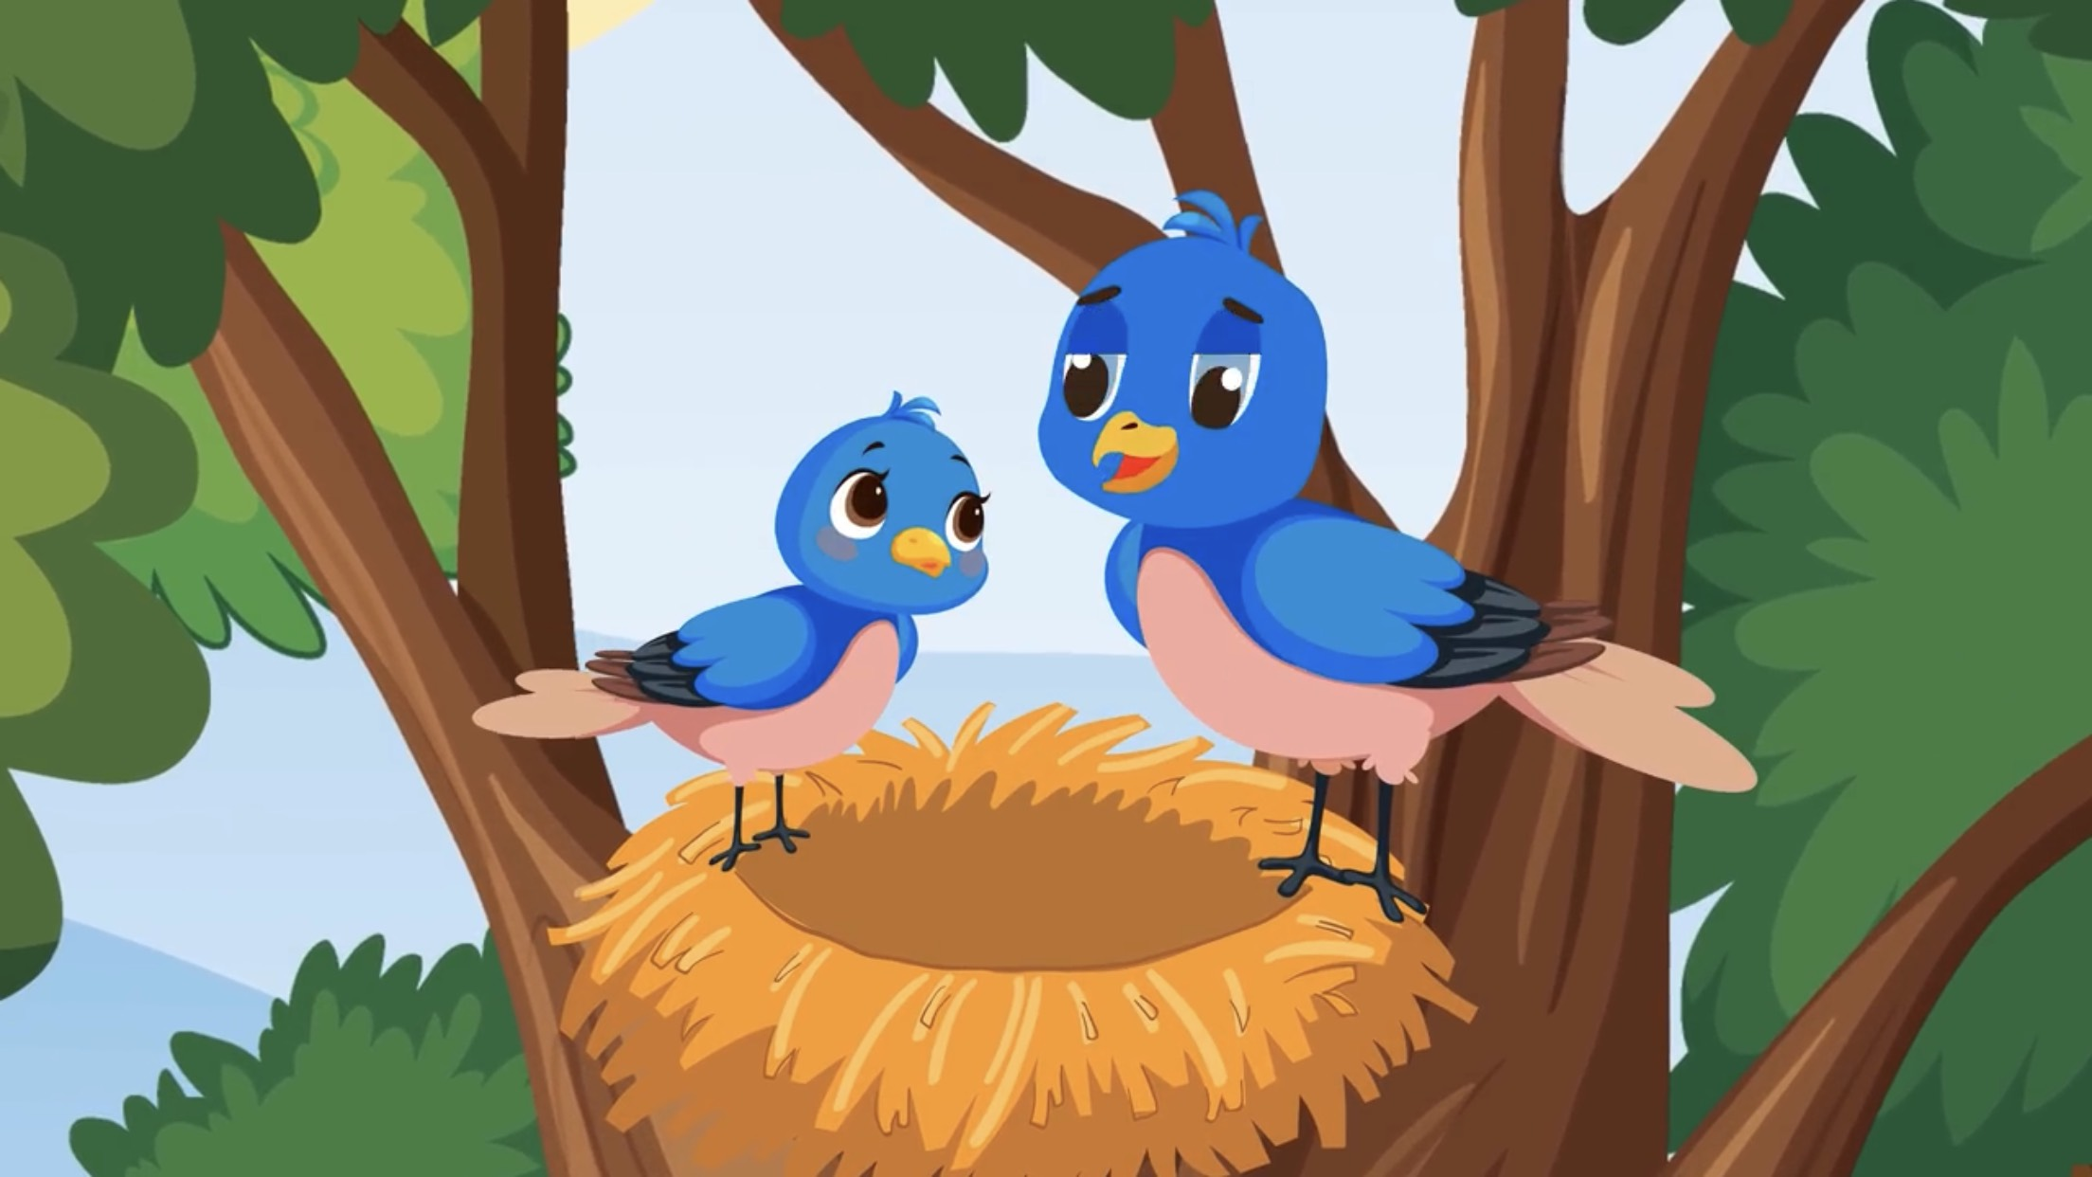

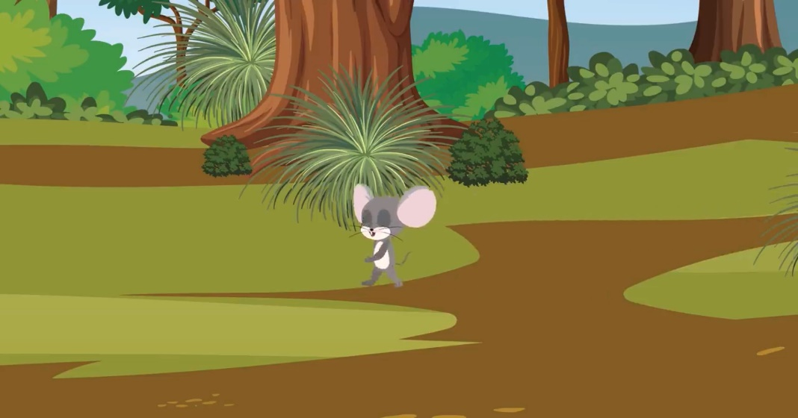
- Mẹ ơi, kia là con gì ạ?
- Đó là bạn Chuột Nhắt đấy, con ạ!
- Chuột Nhắt có biết bay không hả mẹ?
- Không, con ạ!
- Chuột Nhắt bé tẹo teo lại không biết bay nữa, con chẳng chơi với Chuột Nhắt đâu!

Slide 6

Sẻ mẹ khuyên con:
- Tuy bạn Chuột Nhắt không biết bay nhưng không phải là bạn thua kém con đâu. Mỗi loài đều có một đặc điểm riêng và có khả năng khác nhau. Rồi sau này, con sẽ hiểu.
- Chẳng bao lâu Sẻ con đã tự bay xa được. Chú liền xin phép mẹ cho đi chơi một mình.

Slide 7
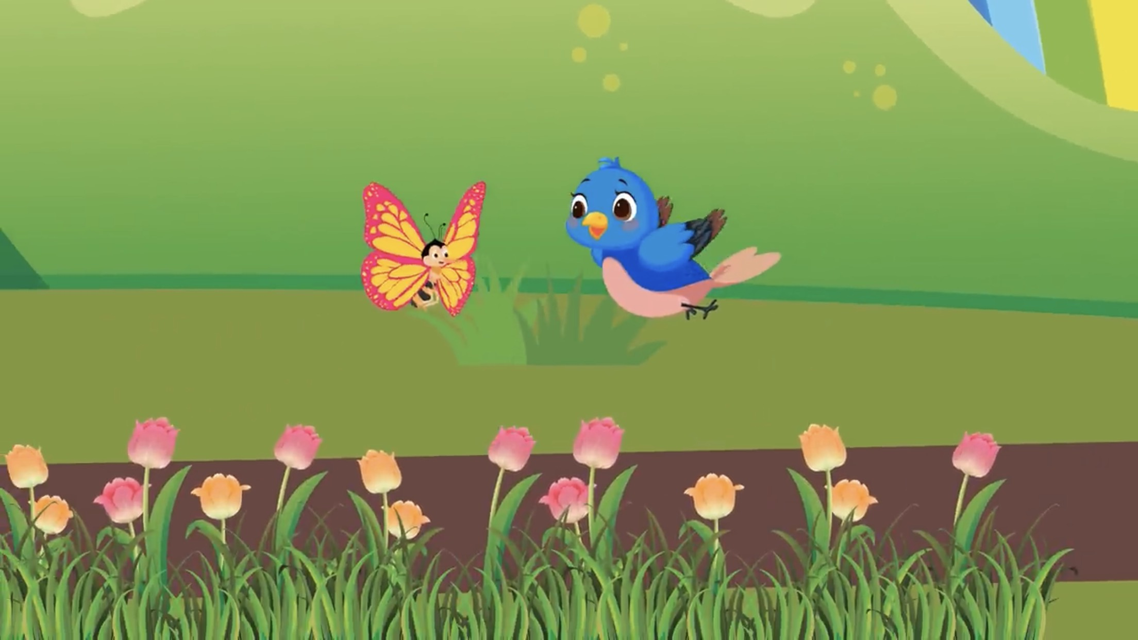

Nhìn thấy Bướm Vàng đang bay lượn bên khóm hoa, Sẻ con nghĩ “Bạn ấy thật là xinh đẹp!”. Rồi Sẻ con sà xuống vườn hoa và kết bạn với Bướm Vàng chúng cùng nhau bay lượn, nô đùa tung tăng.

Slide 8
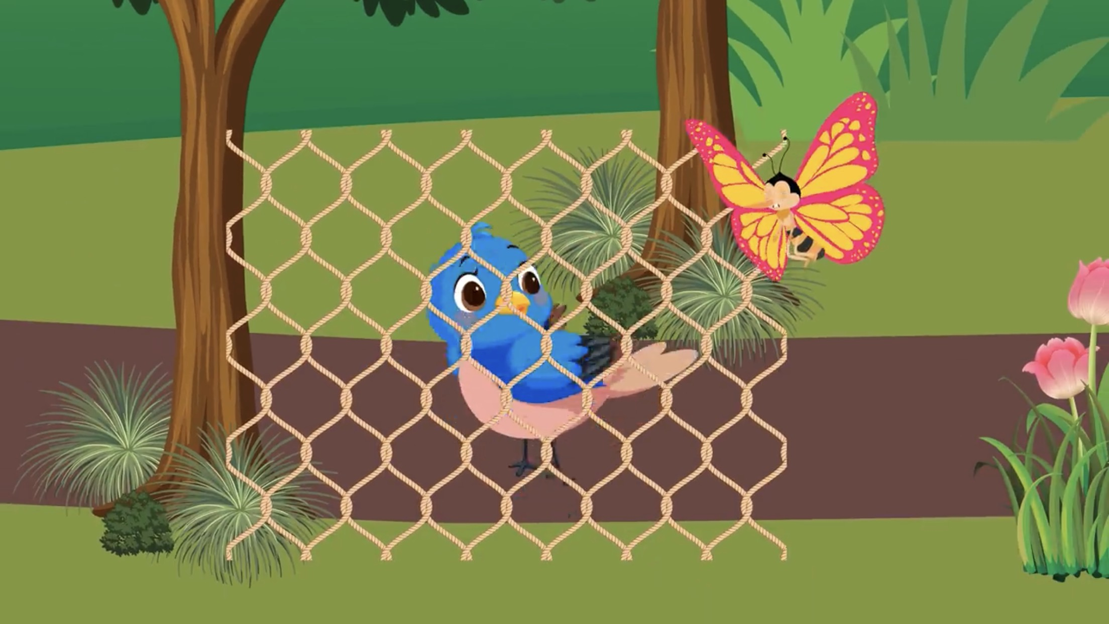

Mải vui, chẳng may Sẻ con bị sa vào lưới bẫy chim, nó giãy giụa và gọi:
- Bạn Bướm Vàng ơi! Cứu tớ với!
Bướm Vàng đáp:
- Đấy là tại cậu không chịu để ý! Bây giờ, tớ làm sao cứu được cậu!
Sẻ con hoảng hốt:
- Thế tớ phải làm gì bây giờ? Tớ chịu thôi! Ôi! Cứ quanh quẩn mãi ở đây chán quá, tớ đi chỗ khác chơi đây!
Nói rồi, Bướm Vàng bay đi mất. Sẻ con chỉ còn biết ngồi khóc thút thít một mình. Bỗng, có tiếng ai đó cất lên:

Slide 9
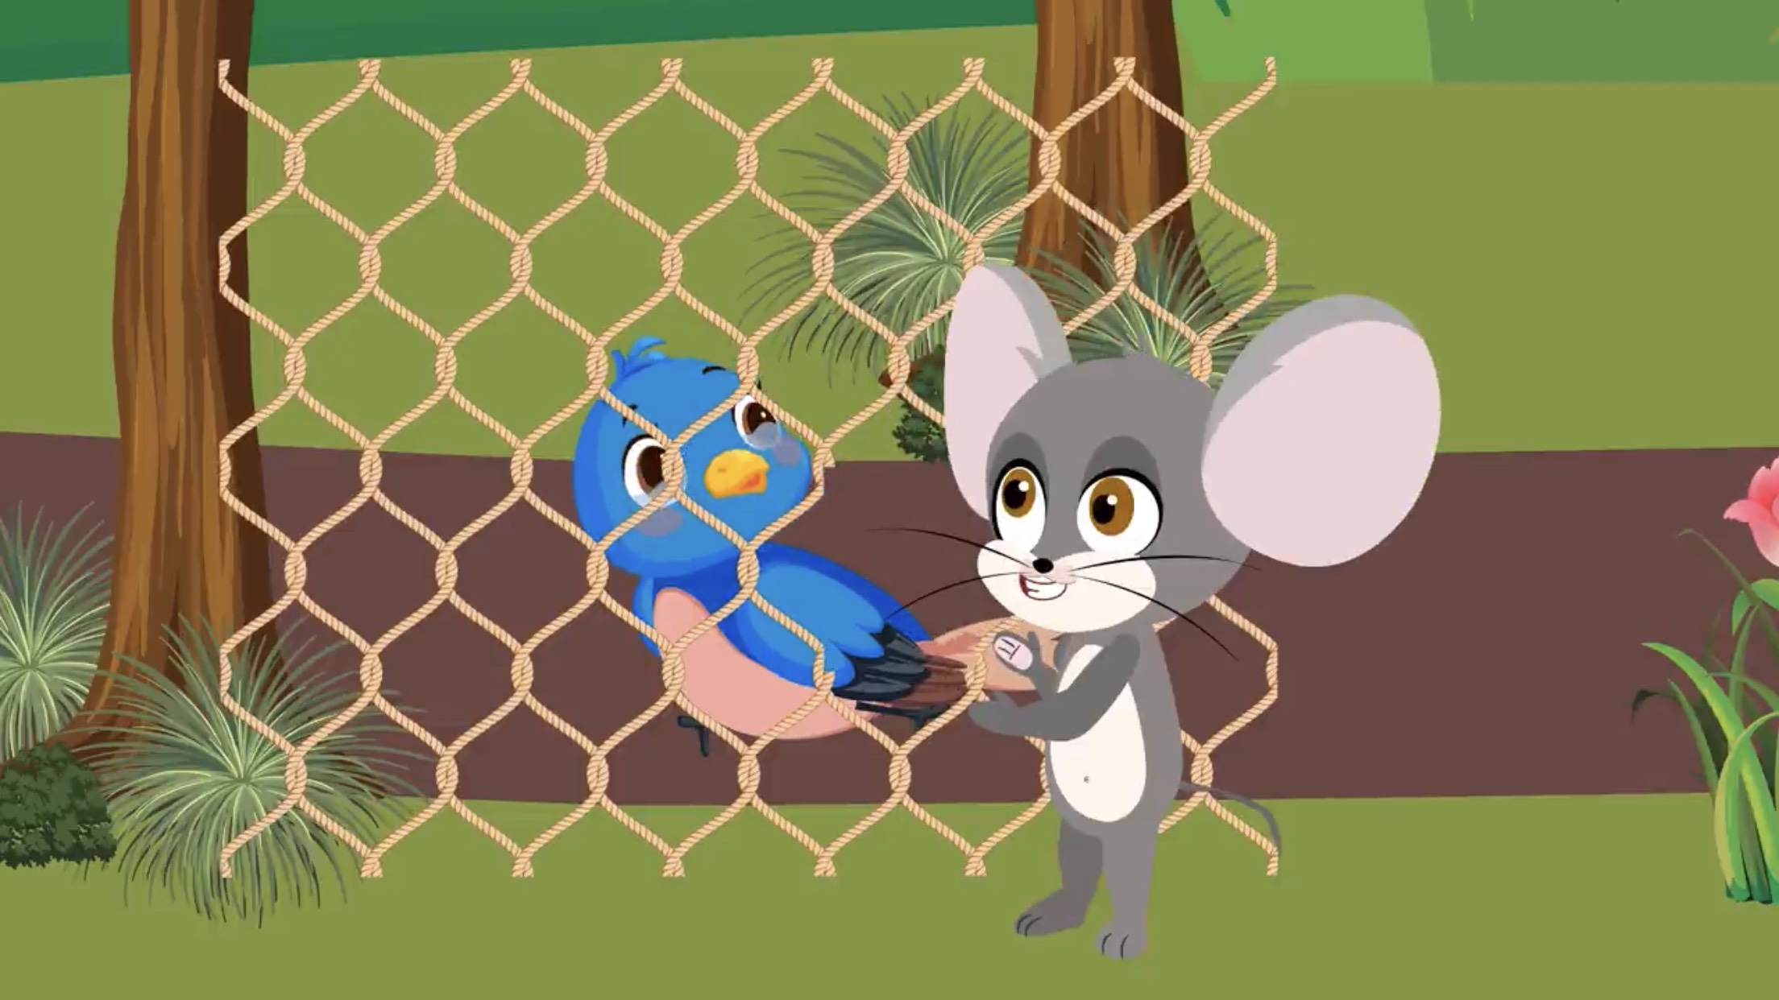
- Chào bạn Sẻ con, bạn đi đâu mà lại sa vào lưới thế này, để tôi giúp bạn thoát ra nhé!
Thì ra đó là Chuột Nhắt. Chuột Nhắt nhanh nhẹn cắn đứt từng mắt lưới thành một lỗ tròn nhỏ vừa đủ để Sẻ con bay ra. Chuột Nhắt giục:
- Bạn mau chui ra đi và hãy về nhà ngay, mẹ bạn đang lo lắng đấy!

Slide 10
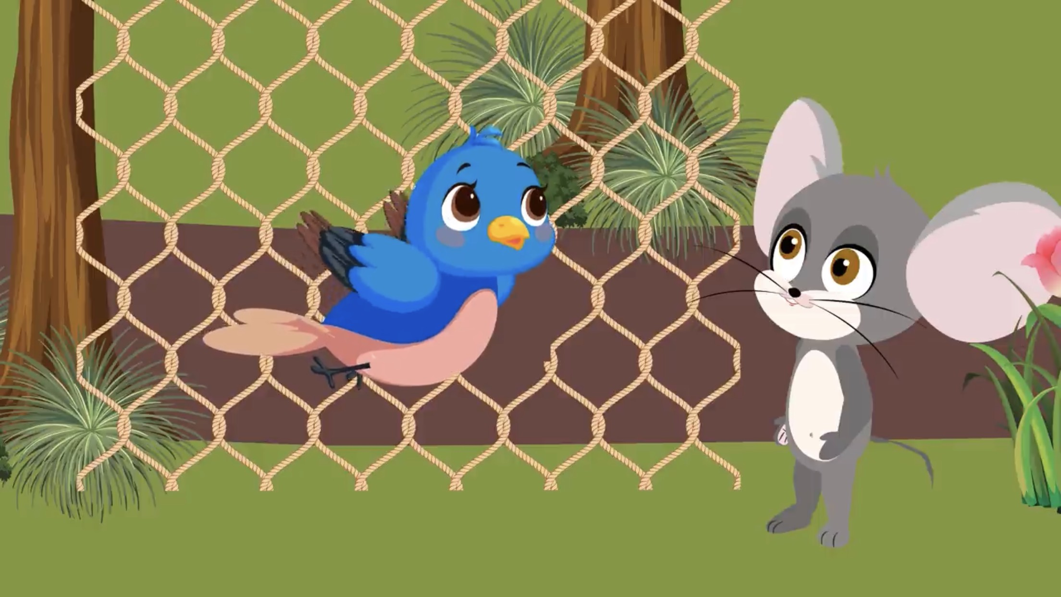
Sẻ con ngỡ ngàng nhìn Chuột Nhắt. Chuột Nhắt thật thông minh và tốt bụng. Sẻ con cảm ơn Chuột Nhắt đã giúp mình thoát khỏi nguy hiểm. Rồi nó ngập ngừng nói:
- Chuột Nhắt ơi! Tớ muốn… được kết bạn với cậu, cậu có đồng ý không?
Chuột Nhắt cười tít cả mắt:
- Thì từ nãy đến giờ, chúng mình đã là bạn rồi còn gì!

Slide 11
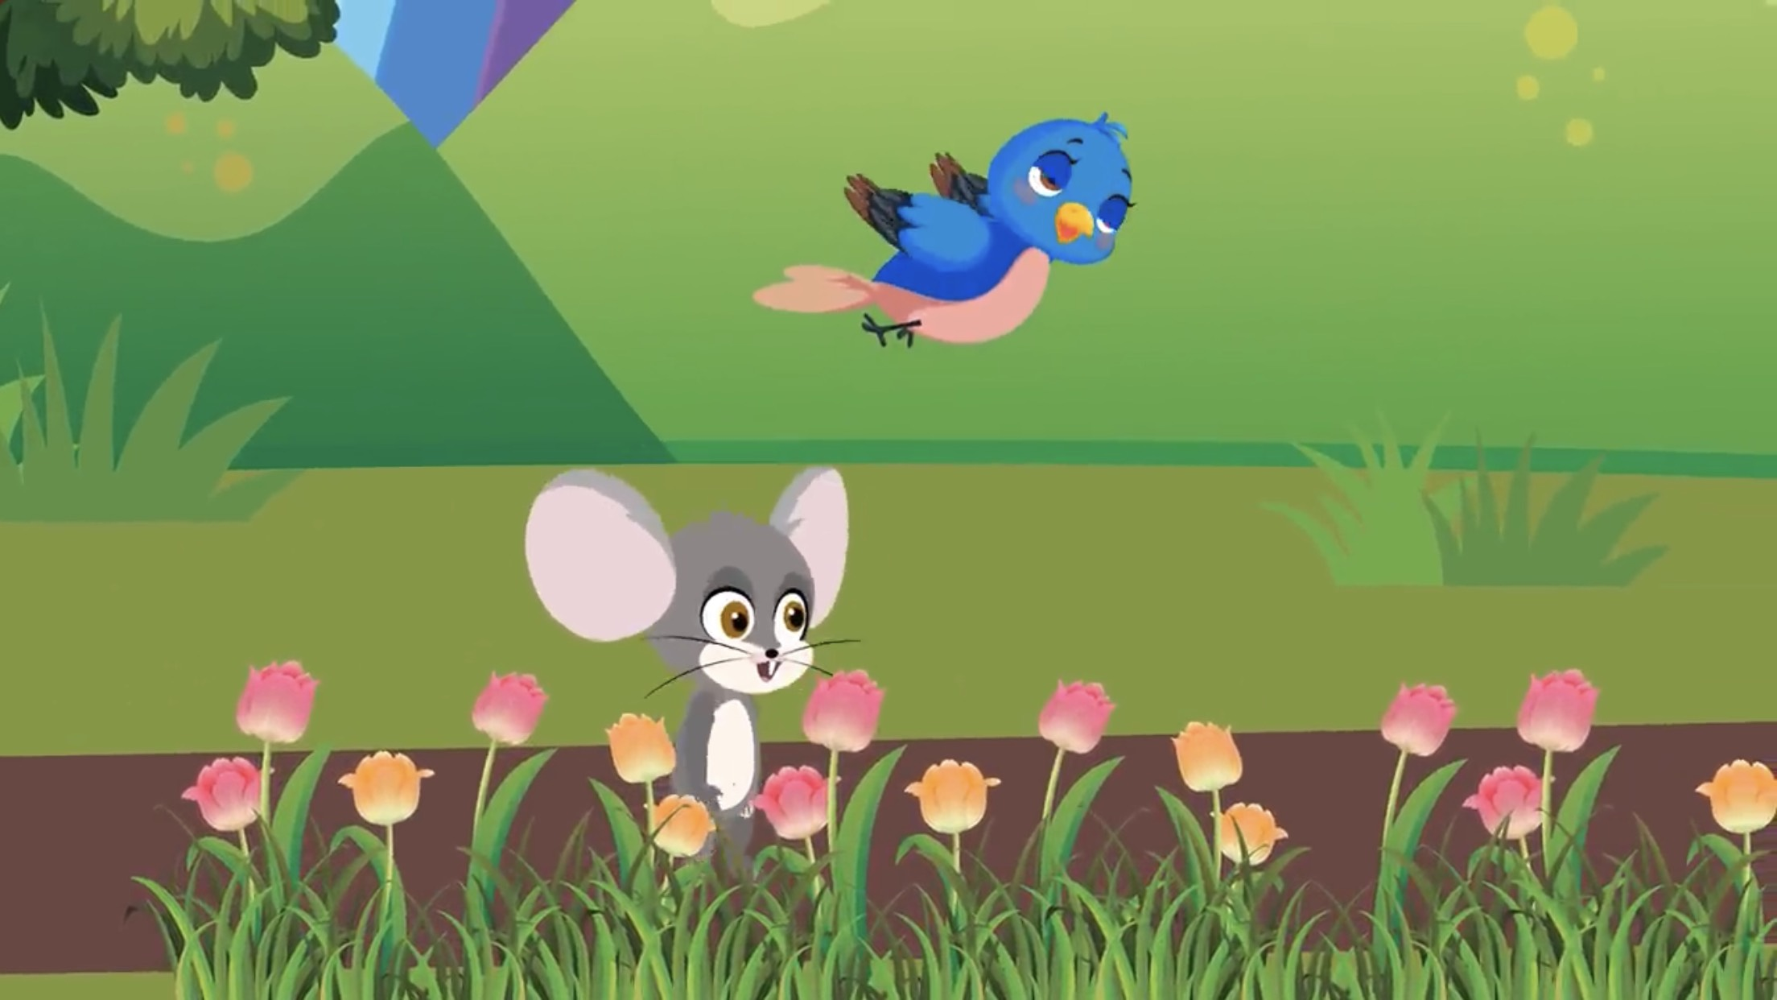
Thế là từ đó về sau, Sẻ con và Chuột Nhắt trở thành đôi bạn rất thân thiết.

Slide 12
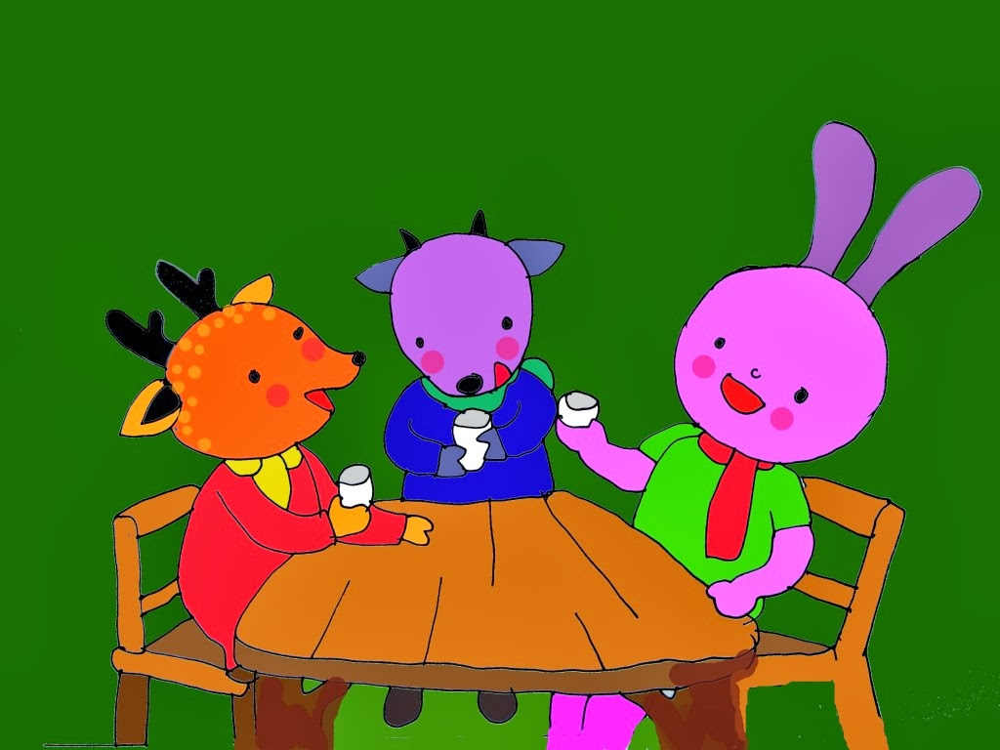

“ĐÀM THOẠI”

Slide 13


- Sẻ con đã hỏi gì mẹ?

Slide 14
- Sẻ con có nhận xét về Chuột nhắt như thế nào?

Slide 15

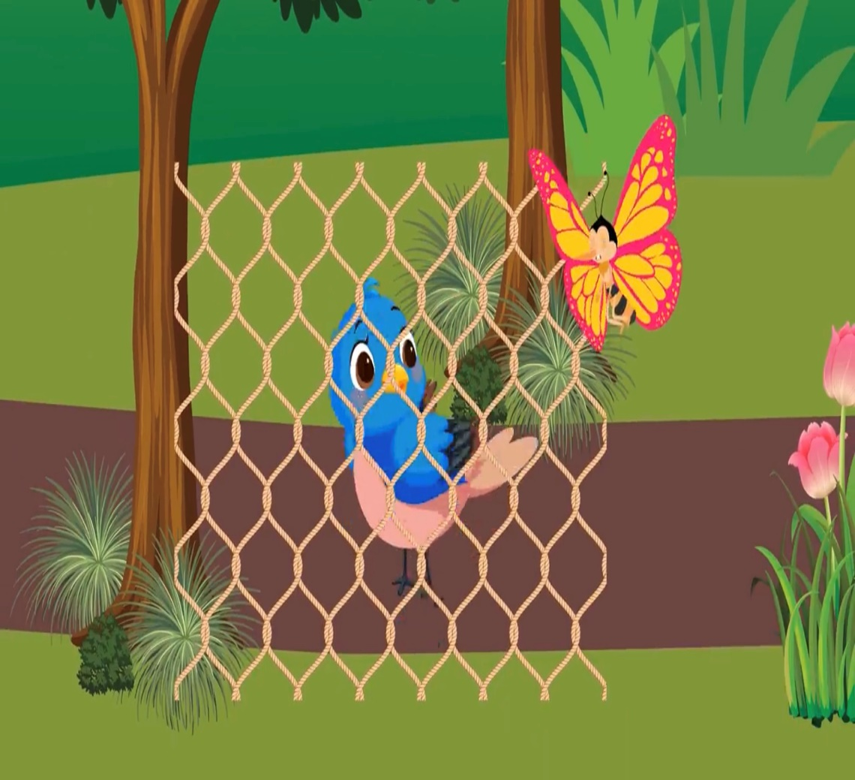
- Bướm vàng và Sẻ con đã chơi với nhau như thế nào?

Slide 16
- Ai đã cứu Sẻ con?

Slide 17

- Về sau Sẻ con đã chơi với Chuột nhắt như thế nào?
- Qua câu chuyện con sẽ làm gì?

Slide 18
* Giáo dục trẻ: Yêu thương chia sẻ cùng với bạn.

Slide 19
HOẠT ĐỘNG 3:
Đến rạp xem hoạt hình Truyện: “Sẻ con tìm bạn”

Slide 20


